Slide 1
第14章 使用Vue Router开发单页面应用

Slide 2
本章内容
14.1 使用Vue Router
14.2 命名路由
14.3 命名视图
14.4 路由传参
14.5 编程式导航
14.6 组件与Vue Router间解耦
遇到问题联系作者微信：codehome6

Slide 3
14.1 使用Vue Router
14.1.1 HTML页面使用路由
14.1.2 项目中使用路由
遇到问题联系作者微信：codehome6

Slide 4
14.1.1 HTML页面使用路由
在HTML页面中使用路由，有以下几个步骤。
(1) 首先需要将Vue Router添加到HTML页面，这里采用可以直接引用CDN的方式添加前端路由，也可以把JS文件下载来使用。
(2) 使用router-link标签来设置导航链接：
(3) 指定组件在何处渲染，通过<router-view>指定的：
(4) 定义路由组件，这里定义的是一些简单的组件：
(5) 定义路由，在路由中将前面定义的链接和定义的组件一一对应。
(6) 创建VueRouter实例，
(7) 在Vue实例中使用注册router，从而让整个应用程序使用路由。
遇到问题联系作者微信：codehome6

Slide 5
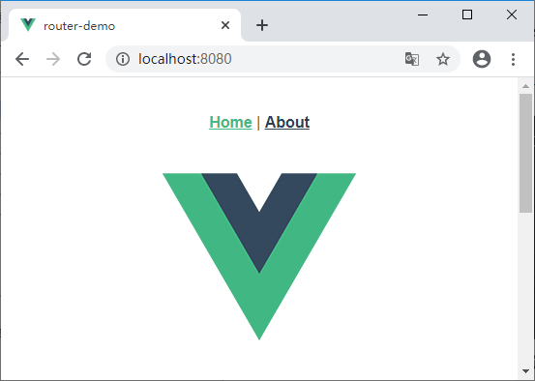
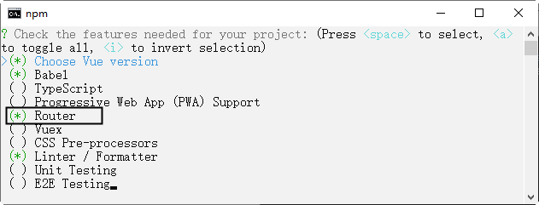
14.1.2 项目中使用路由
在Vue脚手架创建的项目中使用路由，可以在创建项目时选择配置路由。
例如，使用vue create router-demo创建项目，在配置选项时，选择手动配置，然后配置Router，如下图所示。
遇到问题联系作者微信：codehome6

Slide 6
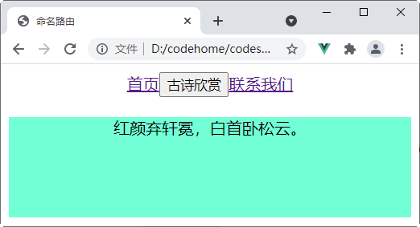
14.2 命名路由
在某些时候，生成的路由URL地址可能会很长，在使用中可能会显得有些不便。这时候通过一个名称来标识一个路由更方便一些。因此在Vue Router中，可以在创建Router实例的时候，通过在routes配置中给某个路由设置名称，从而方便的调用路由。
routes:[
{
path: '/form',
name: 'router1',
component: '<div>form组件</div>'
}
]
遇到问题联系作者微信：codehome6

Slide 7
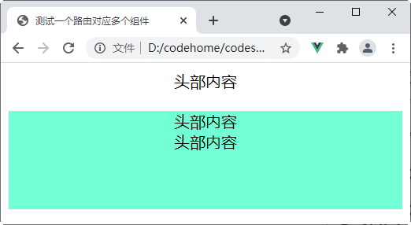
14.3 命名视图
当打开一个页面时，整个页面可能是由多个Vue组件所构成的。例如，后台管理首页可能是由sidebar(侧导航)、header（顶部导航）和main(主内容）这三个Vue组件构成的。此时，通过Vue Router构建路由信息时，如果一个URL只能对应一个Vue组件，整个页面肯定是无法正确显示的。
遇到问题联系作者微信：codehome6

Slide 8
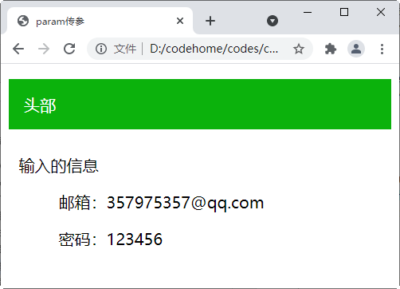
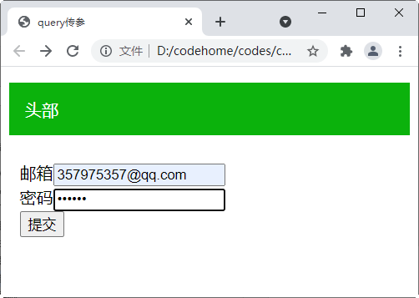
14.4 路由传参
在很多的情况下，例如表单提交，组件跳转之类的操作，需要使用到上一个表单、组件的一些数据，这时就需要将需要的参数通过传参的方式在路由间进行传递。下面介绍两种传参方式：query传参和param传参。
1.query传参
2.param传参
遇到问题联系作者微信：codehome6

Slide 9
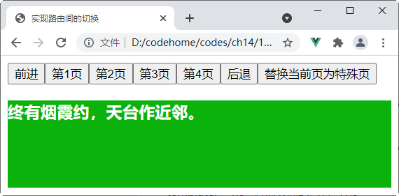
14.5 编程式导航
在Vue Router中具有三种导航方法，分别为push、replace和go。最常见的通过在页面上设置router-link标签进行路由地址间的跳转，就等同于执行了一次push方法。
1.push方法
2.go方法
3. replace方法
遇到问题联系作者微信：codehome6

Slide 10
14.6 组件与Vue Router间解耦
14.6.1 布尔模式
14.6.2 对象模式
14.6.3 函数模式
遇到问题联系作者微信：codehome6

Slide 11
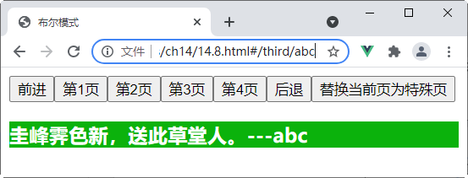
14.6.1 布尔模式
在下面的案例中，在定义路由模板时，通过指定需要传递的参数为props选项中的一个数据项，通过在定义路由规则时，指定props属性为true，即可实现对于组件以及Vue Router之间的解耦。
遇到问题联系作者微信：codehome6

Slide 12
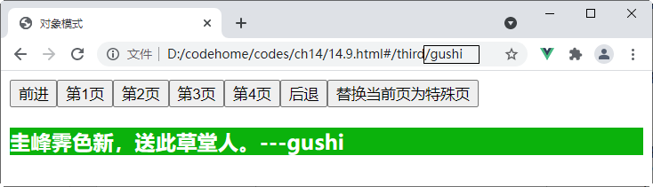
14.6.2 对象模式
针对定义路由规则时，指定props属性为true这一种情况，在Vue Router中，还可以给路由规则的props属性定义成一个对象或是函数。如果定义成对象或是函数，此时并不能实现对于组件以及Vue Router间的解耦。
遇到问题联系作者微信：codehome6

Slide 13
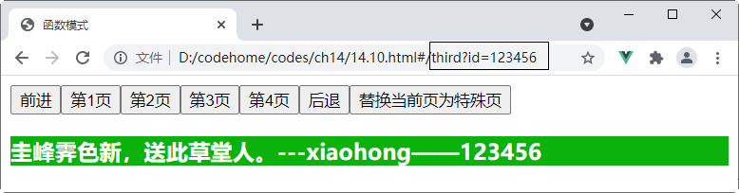
14.6.3 函数模式
在对象模式中，只能接收静态的props属性值，而当使用函数模式之后，就可以对静态值做数据的进一步加工或者是与路由传参的值进行结合。
遇到问题联系作者微信：codehome6

